Slide 1
Chapitre 1
Introduction à l’électricité

Slide 2
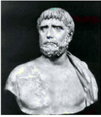
I- Objectif du cours.
Le cours d’électricité a pour but l’étude des signaux électriques dans les circuits électriques. On étudiera ces signaux à la fois en régime continu et en régime variable dans des dispositifs assez simples alimentés par des générateurs. Les circuits seront composés des éléments suivants : générateurs, résistances, lampes, bobines, condensateurs etc…On expliquera succinctement le rôle de chaque élément dans un circuit électrique.
Le but principal sera de calculer les intensités des courants i évoluant dans les circuits, les tensions u entre deux points d’un circuit, la puissance électrique mise en jeu dans les différents éléments ainsi que l’énergie consommée.
II- Origine de l’électricité.
2.1 Considérations historiques.
La découverte de l’électricité statique (électrostatique) remonte à l’antiquité avec Thalès,
philosophe et savant grec. Il découvre les propriétés de l’électrostatique par frottement
d’un morceau d’ambre (résine fossile dont on fait les bijoux) sur une peau de chat….

Slide 3

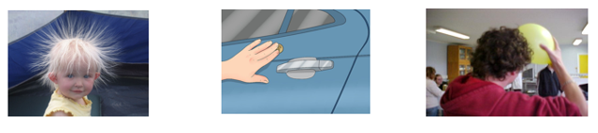
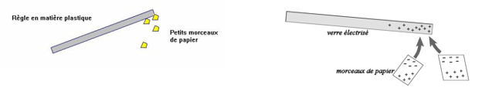
En grec ancien, ELECTRON, désigne « l’ambre jaune »
Origine des mots : électron, électricité, électronique….
Quelques observations courantes : Cheveux électrisés, décharge électrique lorsqu'on touche une paroi
métallique, attraction de petits papiers lorsqu’on frotte un stylo en plastique….

Slide 4
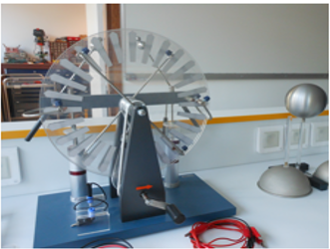




$$+$$
$$+$$
$$+$$
$$−$$
-/- forces électriques répulsives +/+ forces électriques répulsives +/- ou -/+ forces électriques
attractives
La machine de Wimshurst est une machine électrostatique inventée en 1882 par l’anglais James Wimshurst.
Elle fut historiquement utilisée pour illustrer de nombreux phénomènes d’électricité statique ou la production d’ozone
(à l’odeur caractéristique) dans un arc électrique.
* James Wimshurst né le 13 avril 1832 à Londres est un physicien britanique.

Slide 5
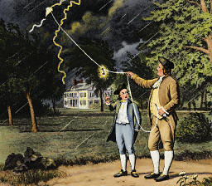
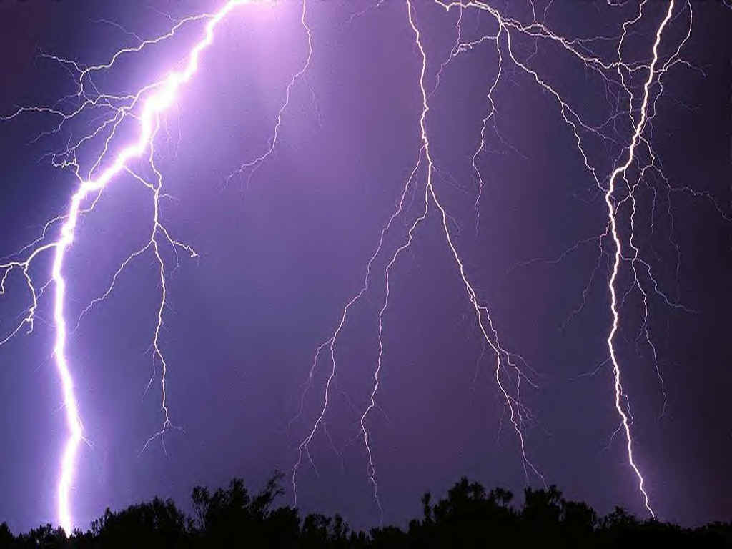
Benjamin Franklin : Etude des phénomènes d’électrisation.
Benjamin Franklin étudie l’électricité atmosphérique, en mettant au point le paratonnerre.
En 1752, à Philadelphie, lors d’un violent orage, il met au point un cerf-volant à l’extrémité duquel il attache une clef. Il voulait ainsi capter l’électricité ; et montrer la nature électrique des éclairs.
* Benjamin Franklin, né le 17 janvier 1706 à Boston est imprimeur, écrivain,
naturaliste, inventeur et homme politique américain.

Slide 6
2.2 Structure de la matière.
Une centaine d’éléments chimiques constituent la matière qui nous entoure, à chaque élément correspond un type d’atome déterminé. Chaque atome comprend un noyau chargé positivement autour duquel gravitent des électrons, porteurs d’une charge négative.
a- L’électron.
C’est un constituant universel qui existe dans tous les atomes, et dont les caractéristiques fondamentales sont :
Masse : m_{e} = 9,1.10⁻³¹ kg et Charge électrique négative : q_{e} = - 1,6.10⁻¹⁹ C
Le Coulomb (C) est l’unité des charges électriques.
* Charles Augustin Coulomb (1736-1806), ingénieur et physicien français

Slide 7
La charge élémentaire (ou plus petite quantité d’électricité) est notée : e = 1,6.10⁻¹⁹ C on peut ainsi écrire :
q_{e} = -e
Toute charge électrique est un multiple entier de cette quantité. Q = Z x e avec Z relatif.
b- le noyau.
Pratiquement toute la masse de l’atome s’y trouve concentrée et ses dimensions sont particulièrement faibles par rapport à celles de l’atome. Dimensions du noyau : 10⁻¹⁵ m
Dans le noyau on trouve deux types de particules : les protons et les neutrons.
les protons :
porteurs de charge positive égale à la charge élémentaire e et dont la masse est : m_{p} = 1,67.10⁻²⁷ kg
les neutrons :
neutres électriquement et dont la masse est voisine de celle du proton et environ 1836 fois celle de
l’électron : m_{p} = 1836 x m_{e}
c- L’atome
Chaque atome est caractérisé par son numéro atomique Z qui représente le nombre d’électrons ; comme l’atome est électriquement neutre, charge globale nulle, il y a également Z proton dans le noyau.

Slide 8
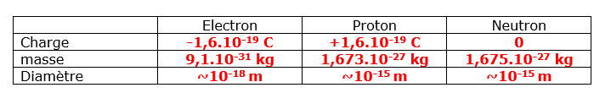

L’ATOME
$${}_{Z}^{A}X$$
symbole
numéro atomique
Z : nombre d’électrons e⁻
Z : nombre de protons p
A : nombre de nucléons (p+n)

Slide 9
III- Le courant électrique
3.1 Conduction métallique
Dans tout ce cours, on s’intéresse à l’étude de la conduction dans les métaux. Ce sont des conducteurs ± bons
caractérisés par leur conductivité γ. Plus la conductivité est grande, meilleur est le conducteur.
Les propriétés d’un métal conduisent à adopter un modèle dans lequel chaque atome a perdu 1 ou 2 électrons périphériques.
Chaque atome est alors devenu un ion positif.
Du point de vue microscopique :
Les porteurs de charges sont les électrons libres du métal, ceux qui ne sont pas fortement liés à un atome donné.
Ces électrons sont en agitation permanente dans le volume du métal.
Leur vitesse aléatoire a une valeur très élevée.(≈ 10⁶ m.s⁻¹).
Cas du cuivre : un électron libre / atome. Le cuivre a pour numéro atomique Z=29 soit 29 électrons
Il y en a 2 sur la première couche, 8 sur la seconde, 8 la troisième et 10 sur la quatrième…
Il en reste donc 1 seul sur la dernière couche.
Soit: 1s² 2s² 2p⁶ 3s² 3p⁶ 4s¹ 3d¹⁰

Slide 10
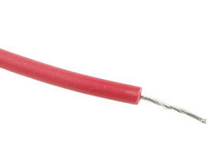
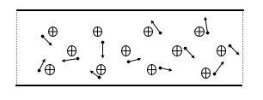
Représentation de la structure métallique
Fil métallique
électron mobile
Le métal possède une structure « type cristalline »
Les ions constituent un empilement compact et ordonné où ils occupent des positions fixes.
L’électron libre de chaque atome se déplace aléatoirement au sein du métal, déplacement désordonné.
Il n’y a pas de mouvement d’ensemble ordonné des électrons.
La moyenne des vecteurs vitesses des électrons est nulle.

Slide 11
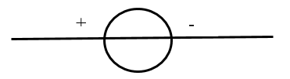
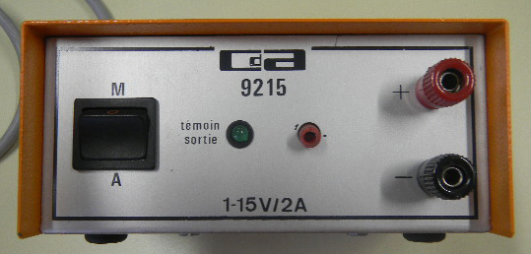
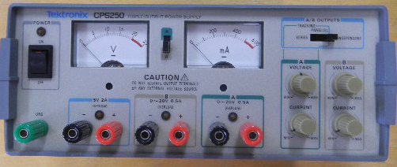
3.2 Rôle d’un générateur.
a- Les générateurs usuels possèdent une dissymétrie entre leurs deux bornes
Un générateur possède deux bornes dans des états électriques différents :
il y a un excès d’électrons à la borne négative
il y a un défaut d’électrons à la borne positive
Symbole :
b- Les différents générateurs usuels :

Slide 12
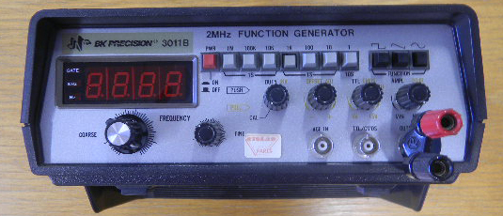
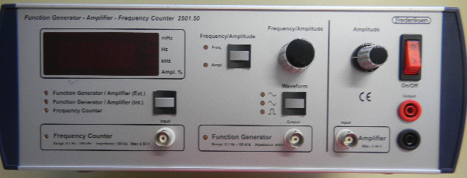
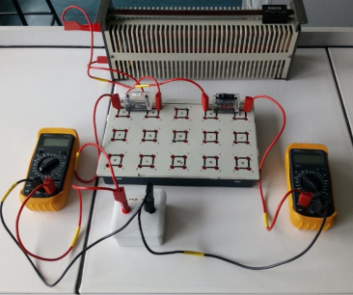
c- Rôle du générateur dans le circuit.
Zoom sur une portion
du fil conducteur

Slide 13
En plaçant un générateur dans le circuit, on peut provoquer un déplacement global des électrons dans un sens déterminé grâce aux bornes du générateur.
Le générateur est un dipole actif. Quand le circuit est fermé, les électrons libres sont soumis à l’action suivante : répulsion par la borne – et attraction par la borne + ➔ Il y a alors un mouvement d’ensemble des électrons libres ; ils circulent de la borne – à la borne + à l’extérieur du générateur.
C’est le déplacement d’ensemble des électrons qui constitue le courant électrique.
Le générateur a la propriété de maintenir cette dissymétrie dans la répartition des charges à ses bornes ; Il en résulte un courant permanent.
Le générateur se comporte donc comme une pompe à électrons refoulant les électrons par sa borne négative et les aspirant par sa borne positive.
La vitesse moyenne d’ensemble des électrons est très faible devant la vitesse de chaque particule.
Vitesse moyenne v_{moy} ~ 1 mm.s⁻¹

Slide 14
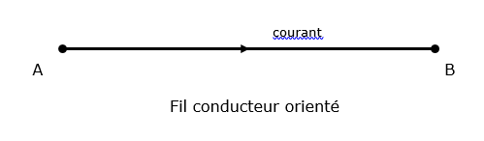
Entretenir la circulation des électrons nécessite de l’énergie ; celle-ci a pu être emmagasinée dans le générateur (pile, accumulateur….) ou au contraire doit lui être fournie au fur et à mesure (générateur électromécanique).
Conclusion :
Le courant électrique est une circulation de porteurs de charges, et ce sont les électrons dans le cas des métaux.
Le sens conventionnel du courant est défini par le sens du déplacement des charges positives, les charges négatives (électrons ) se déplacent en sens contraire.
Dans un métal, le sens de circulation des électrons est donc opposé au sens conventionnel du courant.
Lorsqu’on parlera de sens du courant, ce sera toujours le sens conventionnel.

Slide 15
d- Conséquence sur le circuit :
Le passage de ce courant dans un métal est accompagné d’une dissipation d’énergie, un dégagement de chaleur.
Le conducteur peut chauffer jusqu’à se détériorer.
Interprétation microscopique :
Les électrons en mouvement se heurtent aux ions positifs du réseau métallique ; ils cèdent donc par collisions de l’énergie au milieu conducteur donc il se produit un dégagement de chaleur :
c’est l’EFFET JOULE
Interprétation macroscopique :
On considère que les ions positifs du réseau ont comme action d’exercer une force de frottement visqueux opposée à la vitesse de déplacement des électrons.

Slide 16
3.3 L’intensité du courant.
Le courant, étant donc un déplacement de charges électriques négatives, est caractérisé par son débit : le débit des charges ou débit des électrons. L’intensité du courant électrique est le débit de charges à travers une section du conducteur.
Dans un conducteur métallique, l’intensité du courant est le débit d’électrons à travers (S)
Considérons un conducteur cylindrique de section droite (S)
(S)
Par définition :
L’intensité i(t) d’un courant électrique est égale à la charge électrique Q qui traverse la section (S) du conducteur pendant la durée Δt.
Charge traversant la section (S) : Q
Durée de la traversé : Δt

Slide 17

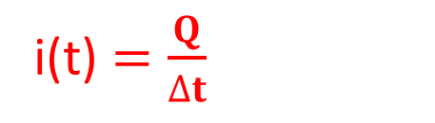
i(t) $=\frac{Q}{∆t}$
Avec Q = charge positive
Unités :
Charge : le Coulomb (C)
Temps : la seconde (s)
Intensité : l’Ampère (A) est une unité fondamentale du système international.
* André Marie AMPERE (1775-1836), mathématicien et physicien français
Remarque : Un Ampère est l’intensité d’un courant qui transporte un Coulomb en une seconde.
Au passage de combien d’électrons ce courant correspond-il ?

Slide 18

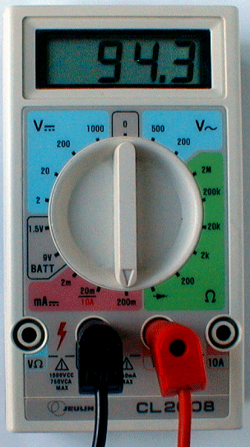
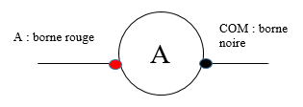


Instrument de mesure : l’ampèremètre
Il se place toujours en série dans un circuit électrique. Il sera largement utilisé en TP d’électricité. L’intensité du courant circulant dans une branche est identique en tout point de cette branche donc on peut placer l’ampèremètre en n’importe quel point de la branche.
3.4 Ordre de grandeur de quelques intensités.
1 mA = 10⁻³ A
1 µA = 10⁻⁶ A
1 nA = 10⁻⁹ A

Slide 19

Quelques intensités :
Electronique (circuits intégrés, téléphones etc…) | qq µA à qq centaines de mA
Lampe | 0,2 à 1A
Petit appareil électroménager | De 1 à 10 A
Phare d’automobile | 4 à 5 A
Démarreur d’automobile | 50 à 100 A
Moteurs électriques | De qques A à 1000 A (locomotive)
Cuve à électrolyse pour préparation de l’aluminium | 100 000 A
Courant mortel pour l’être humain ~100 mA : attention
(sous 230 V et en fonction des individus)
Pour indiquer la capacité des batteries et des piles, on utilise souvent une unité de charge qui est l’ampère-heure (Ah). 1 Ah = 3600 C
Une batterie de capacité 40 Ah peut délivrer 40 ampères pendant une heure, ou bien 20 ampères pendant deux heures etc…

Slide 20


3.5 Orientation d’un conducteur.
On considère un conducteur (représenté par un fil) parcouru par un courant d’intensité i(t).
On oriente un conducteur en choisissant un sens positif arbitraire appelé
sens conventionnel ➔ i devient une grandeur algébrique.

Slide 21


2 cas :
i>0 : Le courant conventionnel circule dans le sens positif choisi sur le conducteur.
i<0 : Le courant conventionnel circule dans le sens opposé au sens positif choisi sur le conducteur.
L’orientation d’un conducteur est très importante dans la résolution des problèmes d’électricité.
Exemples :
Si un courant de 2 A circule de B vers A alors i =
Si un courant de 3 A circule de A vers B alors i =
Si un courant de -4 A circule de B vers A alors i =

Slide 22

Un courant électrique ne peut s’établir que dans un circuit fermé, c’est-à-dire formant une boucle (non représentée ci-dessus) : Si le circuit est ouvert ➔ i=0
Représentation électrique d’un circuit ouvert = équivalent à un interrupteur ouvert

Slide 23
IV- Notion de différence de potentiel entre deux points.
4.1 Définition.
Nous avons vu qu’un générateur possède deux bornes dans des états électriques différents.
Excès de charges négatives à la borne –
Excès de charges positives (par défaut d’électrons) à la borne +
Cette dissymétrie se maintient lorsque le générateur débite dans un circuit extérieur ➔
le générateur maintient entre ses bornes une différence de potentiel.
On appelle tension électrique cette différence de potentiel.
U_{AB} = V_{A} - V_{B}
Unités : Volt (V)

Slide 24

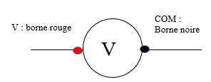
V_{A} : potentiel électrique en A
V_{B} : potentiel électrique en B
U_{AB} : différence de potentiel V_{A} - V_{B}
U_{AB} peut être positive ou négative : valeur algébrique.
Cette tension électrique permet la circulation des porteurs de charges dans un circuit fermé ; un générateur est donc un dipôle ACTIF.
On représente la tension par une flèche dont la pointe correspond à la première lettre nommée.
Instrument de mesure : le voltmètre
Il se place toujours en dérivation dans un circuit électrique.

Slide 25
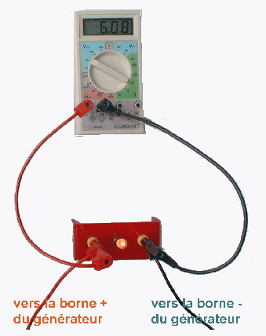
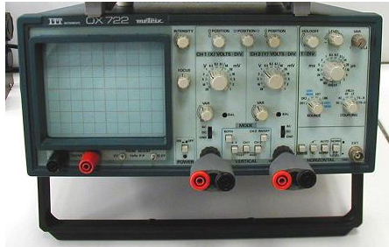
On peut aussi utiliser un oscilloscope

Slide 26
U _{PN} = potentiel de P – potentiel de N soit U _{PN} = V_{P} - V_{N}
Exprimons U _{NP}
U _{NP} = V_{N} - V_{P} ce qui implique U _{NP} = - U _{PN}
Pour qu’un courant puisse circuler dans un circuit fermé, il est nécessaire qu’il existe une tension entre deux points ; mais cette dernière existe aux bornes du générateur, même si le circuit est ouvert.
On peut dire : PAS DE TENSION ➔ PAS DE COURANT
Mais la réciproque n’est pas forcément vraie.
Ex : dans le montage ci-dessus, l’interrupteur est ouvert donc pas de courant ; or il existe une tension aux bornes du générateur.
i =0 mais U _{PN} ≠ 0

Slide 27
4.2 Ordre de grandeur de quelques tensions.
1 mV = 10⁻³ V et 1 kV = 10³ V
1 µV = 10⁻⁶ V
1 nV = 10⁻⁹ V
Quelques tensions :
Piles ordinaires | 1,5 - 4,5 - 9 V
Accumulateurs | 6 - 12 - 24 V
Moteurs industriels | 220 V à 1500 V
Réseau EDF domestique | 220 V
Alternateurs alimentant le réseau | 20 kV
Transport du courant sous tensions | 400 kV

Slide 28
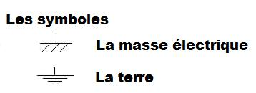
4.3 Potentiel, masse, terre
A chaque point d’un circuit électrique, pour caractériser son état électrique, on lui associe une grandeur réelle, appelée le potentiel V, définie à une constante additive près. Il faut donc fixer une origine des potentiels. En électricité, on définit les potentiels par rapport à un point du circuit choisi arbitrairement et auquel on attribue le potentiel nul V= 0. Ce qu’on appelle zéro des potentiels.
Ce point est appelé masse du circuit.
Le sol est un très bon conducteur électrique. Pour des raisons de sécurité, on relie la carcasse des appareils à la terre. Le fil de terre est de couleur jaune et vert.
Cette connexion évite qu’un utilisateur touchant la carcasse de l’appareil ne serve de conducteur et ne soit traversé par un courant par suite d’un dysfonctionnement. Le courant rejoindrait directement la terre dans ce cas.

Slide 29
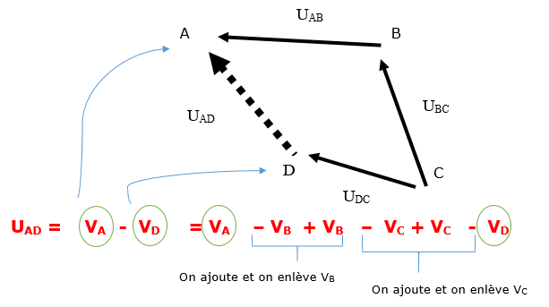

4.4 Relation entre les tensions :
Relation d’additivité des tensions :
Dans un circuit les différences de potentiel sont additives :
U_{AD} = U_{AB} + U_{BC} + U_{CD}

Slide 30
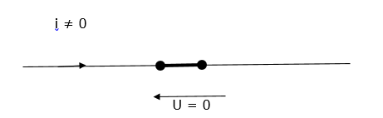
Cas du court-circuit :
On considère un fil électrique entre deux points A et B :
Il n’y aucune chute de tension aux bornes d’un fil ➔ U_{AB} = 0 Donc V_{A} = V_{B}
En n’importe quel point du circuit il y a le même potentiel : le fil est équipotentiel.
En électricité un court-circuit est représenté par un fil.
Représentation électrique d’un court-circuit = équivalent à un interrupteur fermé

Slide 31

Exercice d’application.
On considère le circuit suivant. Un voltmètre branché successivement aux bornes de la pile et de la lampe L₁ indique 4,5V et 3V.
a- Représenter le voltmètre branché aux bornes de la lampe L₁ ; indiquer la borne +.
En utilisant les lettres de la figure, indiquer de manière précise les tensions mesurées par le voltmètre. Flécher ces tensions.
b- Quelle est la valeur de la tension U_{BC} ?
c- L’interrupteur étant ouvert, existe-t-il une tension à ses bornes ? Si oui, laquelle ?
d- Que conclure au sujet de la tension aux bornes d’un interrupteur lorsque celui-ci est ouvert ou fermé ?

Slide 32

V- NOTION DE RESISTANCE.
5.1 Origine de la loi d’Ohm.
On a vu que le déplacement d’ensemble des électrons dans un conducteur est à l’origine du courant électrique.
Durant leur déplacement, ces électrons rencontrent des obstacles dû aux atomes du conducteur.
Un conducteur présente une certaine opposition au passage du courant électrique, opposition qui est appelée résistance électrique.
La notion de résistance électrique peut s'étendre à n'importe quel matériau, même aux isolants dans la mesure où ceux-ci opposent au déplacement des charges électriques une résistance tellement grande qu'elle empêche quasiment tout passage de courant.
La conductivité du matériau est notée γ et caractérise l’aspect plus ou moins bon conducteur de ce matériau.
Unité :
$$γ=> Ω^{−1} m^{−1}$$

Slide 33


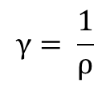
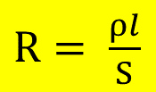
5.2 Résistance d’un conducteur cylindrique.
Un conducteur de conductivité γ, de forme cylindrique de longueur l et de section droite S :
Il est parcouru par un courant I uniformément réparti dans sa section et soumis à une différence de potentiel U entre ses deux extrémités.
LOI D’OHM
$R= \frac{ρl}{S}$
U = R I
avec
R ⇒ Résistance du conducteur cylindrique → unité :
⇒ Conductivité du matériau → unité :
ρ ⇒ Résistivité du matériau → unité :
$$γ= \frac{1}{ρ}$$

Slide 34
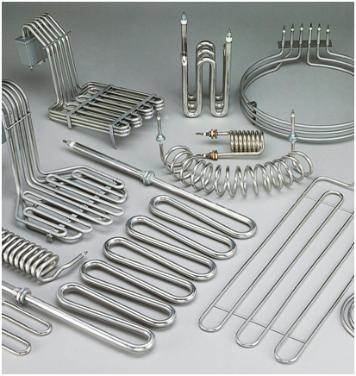
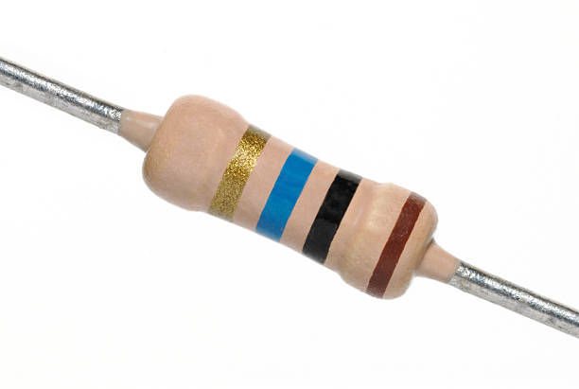
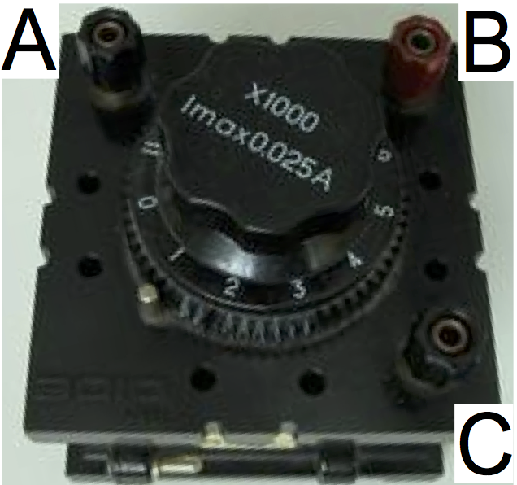
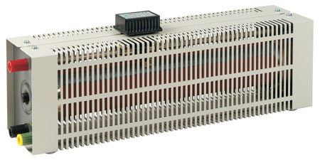
Représentation symbolique :

Slide 35
5.3 Résistivités en fonction de la nature du matériau.
MATERIAU | RESISTIVITE (Ω.m)
Conducteurs : Argent Cuivre Aluminium Tungstène Fer Platine Mercure Nichrome (alliage de Ni,Fe,Cr) Semi-conducteurs carbone graphite Germanium Silicium Isolants verre caoutchouc rigide | 1,59.10⁻⁸ 1,68.10⁻⁸ 2,65.10⁻⁸ 5,6.10⁻⁸ 9,71.10⁻⁸ 10,6.10⁻⁸ 98.10⁻⁸ 100.10⁻⁸ (3-60). 10⁻⁵ (1-500). 10⁻³ 0,1- 60 10⁹ – 10¹² 10¹³ – 10¹⁵
Coefficient de résistivité (à 20°C)

Slide 36
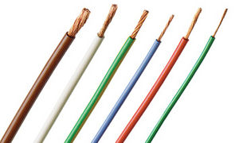
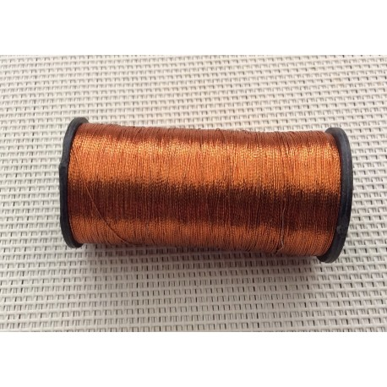
Exercice 3 moodle

Slide 37
Fiche résumé du chapitre 1
Faites votre résumé du chapitre 1 sur cette page. Vous rappellerez les concepts importants et les formules vues. Cette synthèse vous servira pour la mémorisation du cours. Posez ensuite toutes vos questions par écrit pour en discuter en cours.

Slide 38
Analogie
petits cailloux
Potentiel V_{A}
électrons
Éboulement des cailloux
Courant électrique I
= débit d’électrons
Hauteur H
Tension électrique
U_{AB} = V_{A} - V_{B}
Potentiel V_{B}
V_{A} > V_{B}

Slide 39
cailloux
électrons
Éboulement des cailloux
freiné par les sapins
Résistance électrique R
Hauteur H
Tension électrique U
Courant électrique I

